Slide 1


Desenvolvimento e Resultados Parciais
Leonardo Becker da Luz
Curso de Pós-Graduação do INPE
Engenharia e Tecnologia Espaciais Área de Concentração
Engenharia e Gerenciamento de Sistemas Espaciais

Slide 2
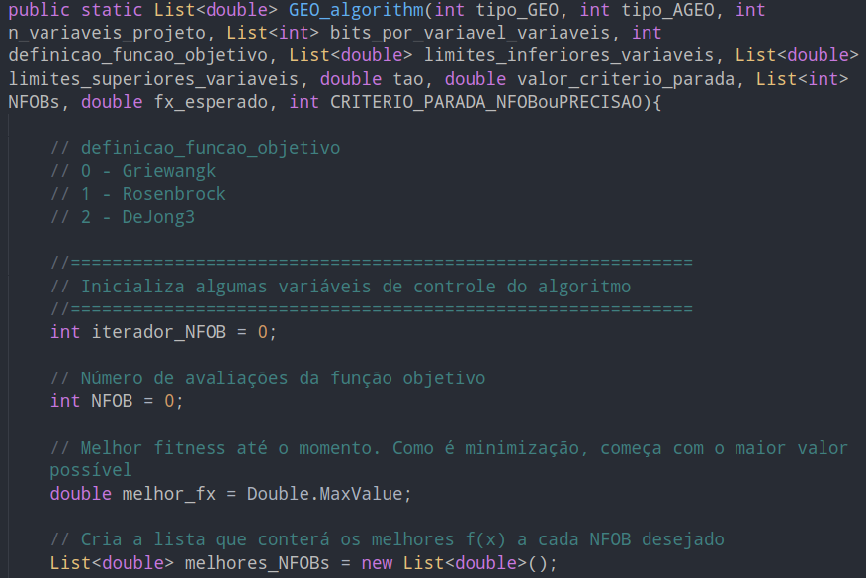
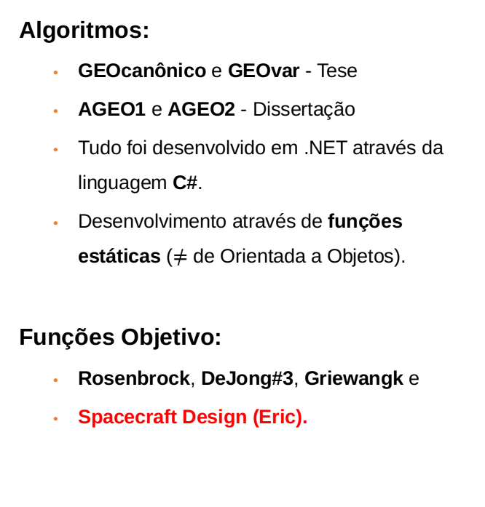
Desenvolvimento
Algoritmos:
GEOcanônico e GEOvar - Tese
AGEO1 e AGEO2 - Dissertação
Tudo foi desenvolvido em .NET através da linguagem C#.
Desenvolvimento através de funções estáticas ($≠$ de Orientada a Objetos).
Funções Objetivo:
Rosenbrock, DeJong#3, Griewangk e
Spacecraft Design (Eric).

Slide 3
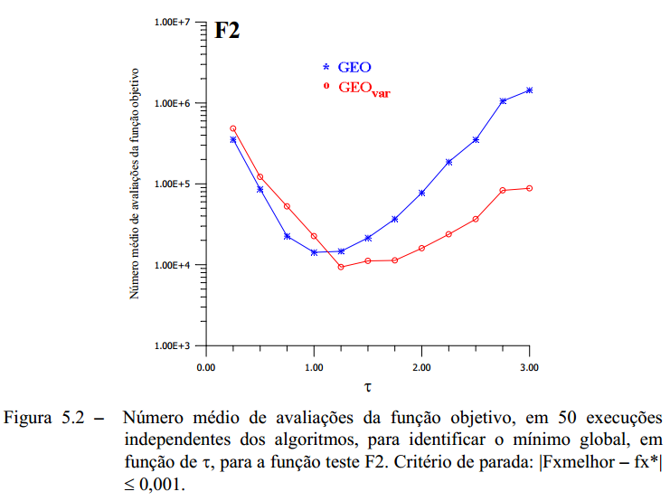
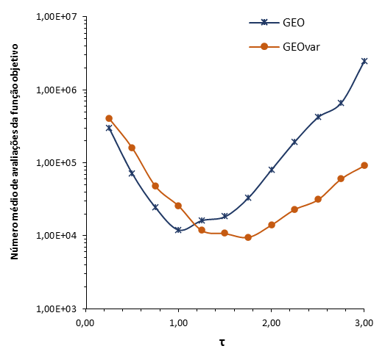
Reprodução de Resultados da Tese
ROSENBROCK (F2) $→$ Variando τ

Slide 4
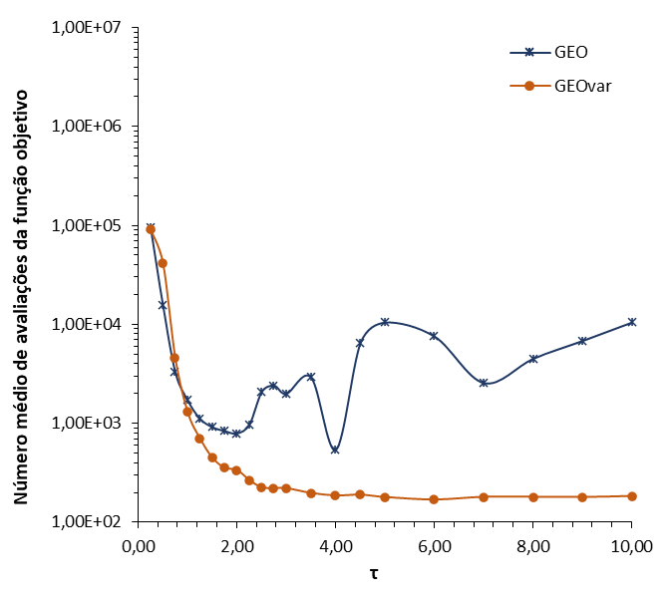
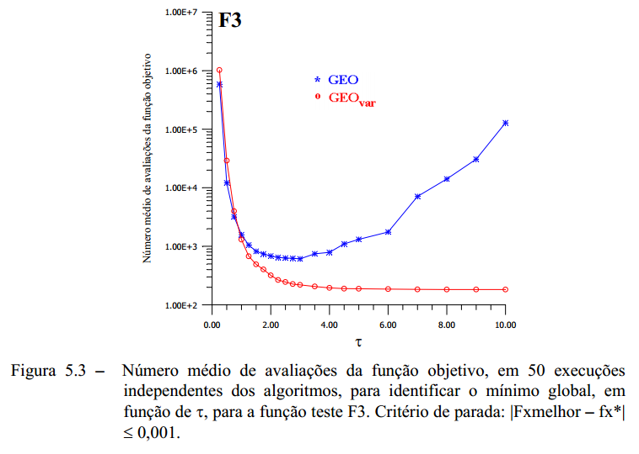
Reprodução de Resultados da Tese
DEJONG#3 (F3) $→$ Variando τ

Slide 5
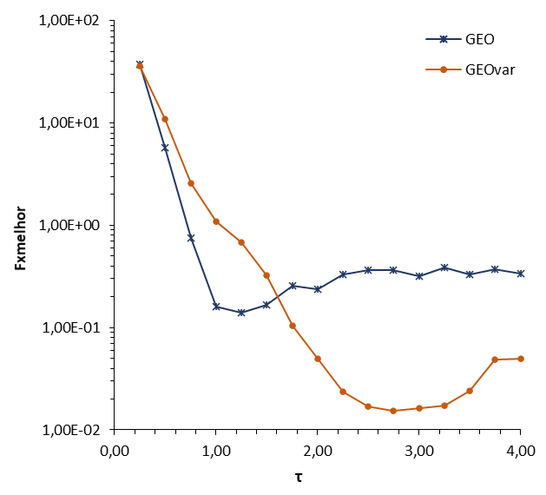
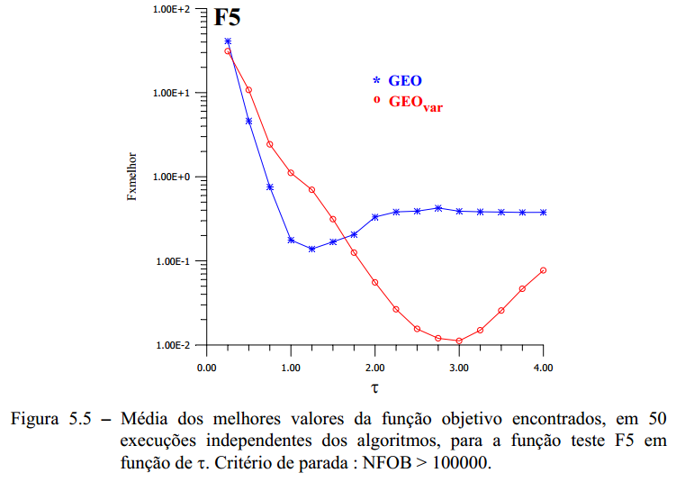
Reprodução de Resultados da Tese
GRIEWANGK (F5) $→$ Variando τ

Slide 6
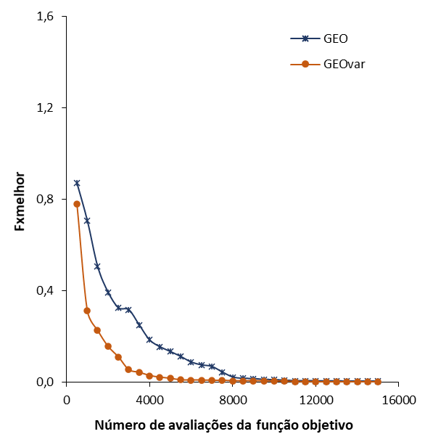
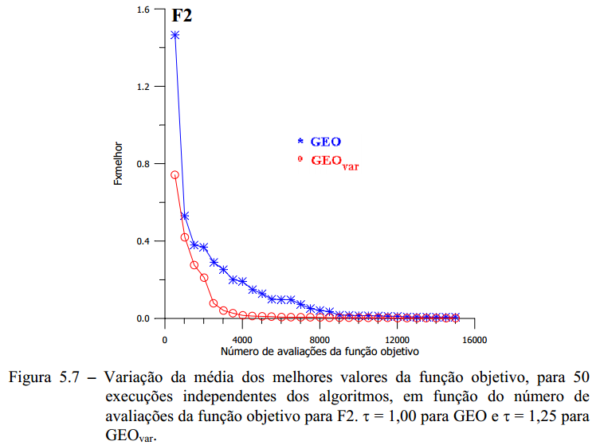
Reprodução de Resultados da Tese
ROSENBROCK (F2) $→$ Melhores τ (τGEO: 1.0 e τGEOvar: 1.25)

Slide 7
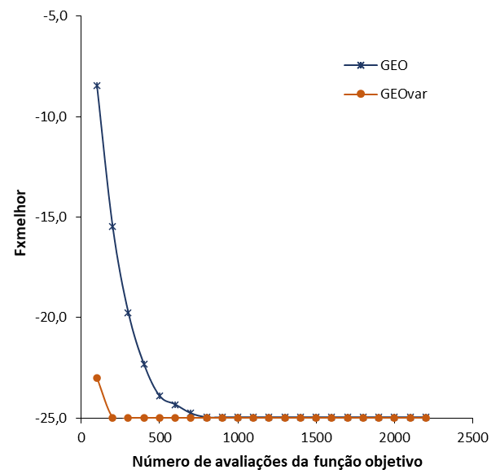
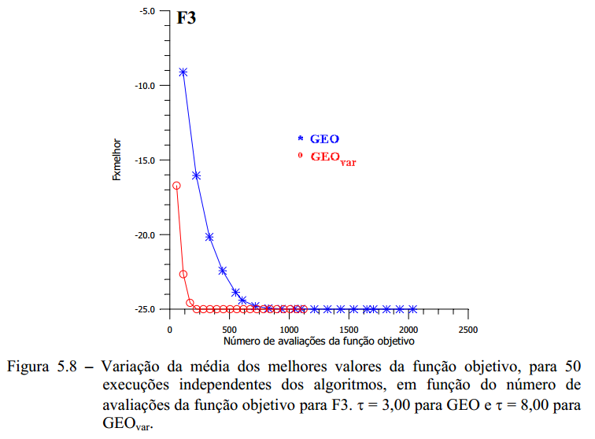
Reprodução de Resultados da Tese
DEJONG#3 (F3) $→$ Melhores τ (τGEO: 3.0 e τGEOvar: 8.0)
Leonardo Becker da Luz

Slide 8
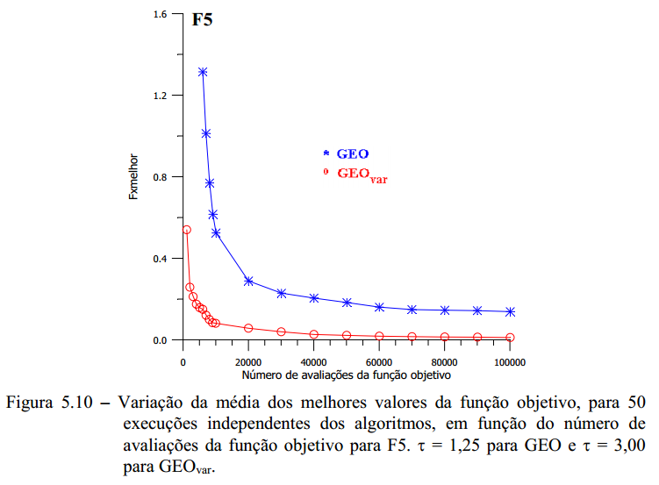
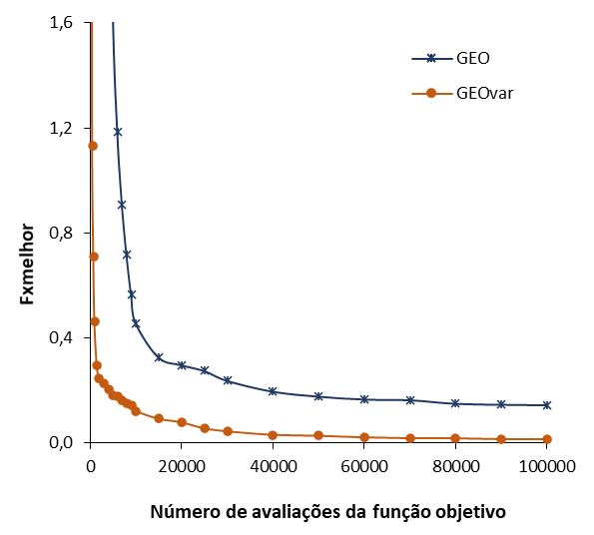
Reprodução de Resultados da Tese
GRIEWANGK (F5) $→$ Melhores τ (τGEO: 1.25 e τGEOvar: 3.0)

Slide 9
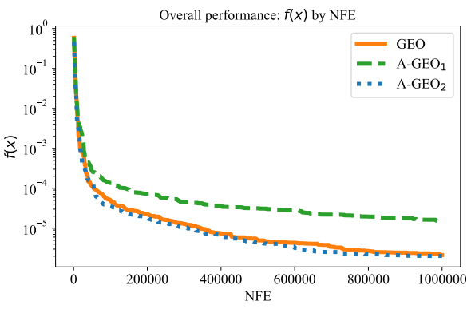
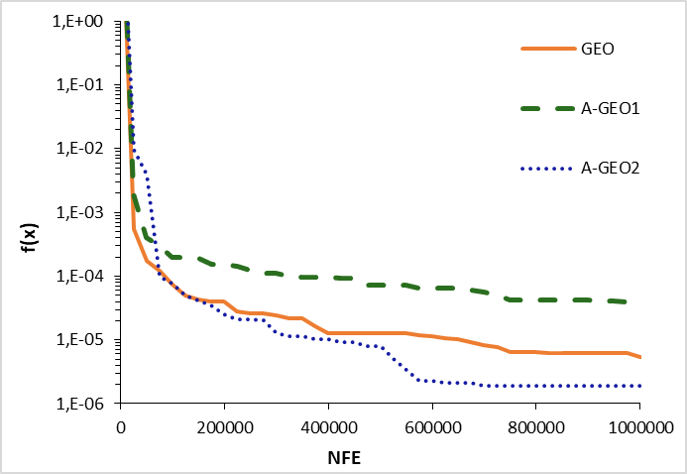
Reprodução de Resultados da Dissertação
ROSENBROCK (F2) $→$ (τGEO: 1.0, AGEO1 e AGEO2)
Leonardo Becker da Luz

Slide 10
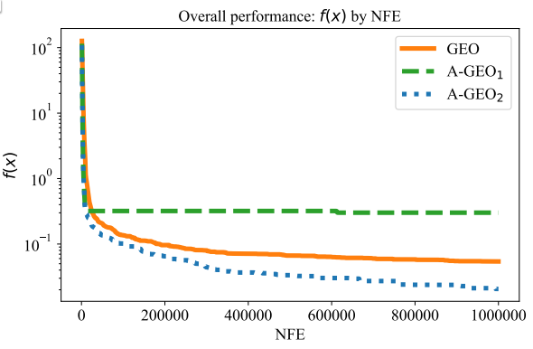
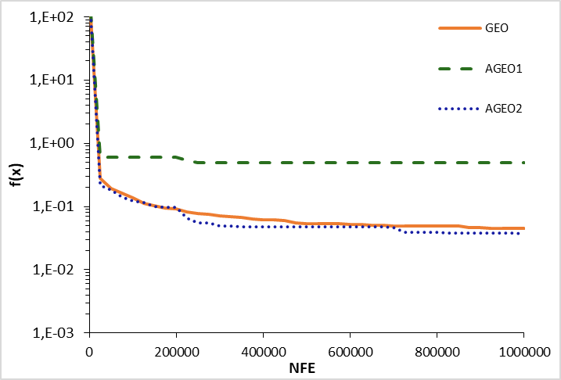
Reprodução de Resultados da Dissertação
GRIEWANGK (F5) $→$ (τGEO: 1.25, AGEO1 e AGEO2)
Leonardo Becker da Luz

Slide 11
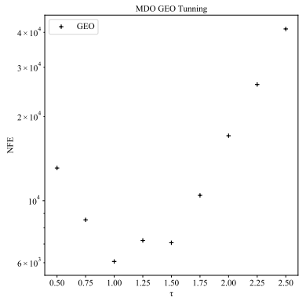
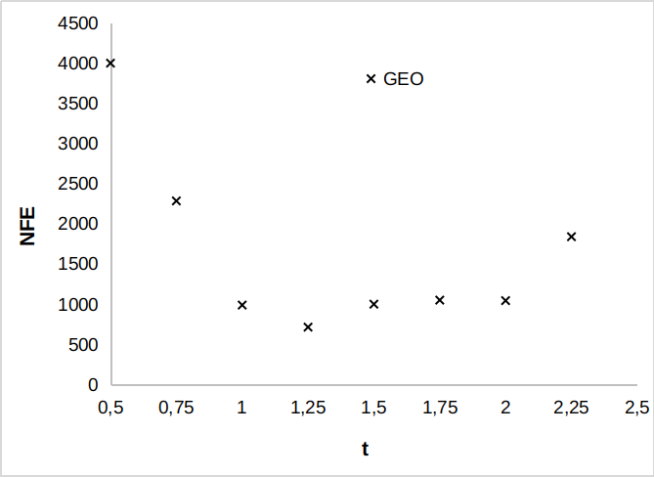
Reprodução de Resultados da Dissertação
Spacecraft Design $→$ Variando τ
Leonardo Becker da Luz

Slide 12
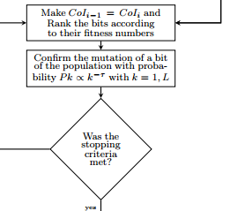
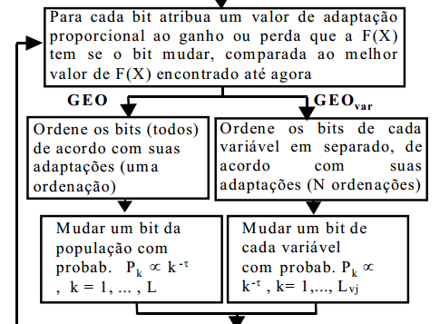
AGEOvar
União de aspectos dos AGEO1 e AGEO2 com o ranking e flip do GEOvar
AGEO + GEOvar

Slide 13
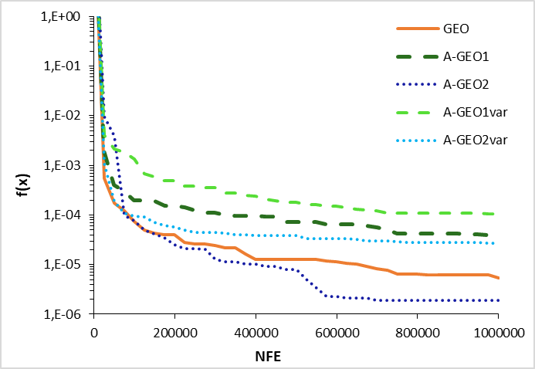
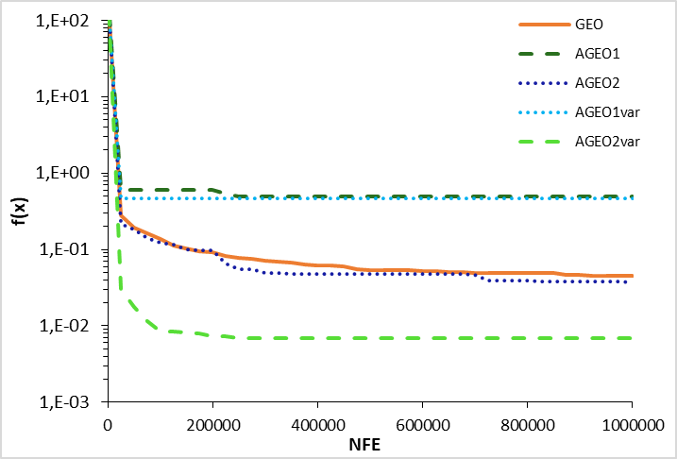
Resultados do AGEOvar
F2 (ROSENBROCK)
F3 (GRIEWANGK)

